Slide 1
Государственное учреждение образования
«Лысицкий учебно - педагогический комплекс детский сад—средняя школа»
Маршрут выходного дня
«Моя деревня –
милый сердцу уголок»
Мокат Елена Георгиевна,
воспитатель
дошкольного образования

Slide 2

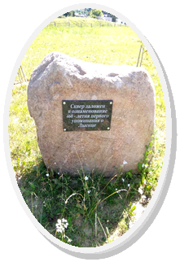
Моя родная деревушка:
Река течет, не широка
И возвышается церквушка,
слепя сияют купола.
Красивые леса, поля
Дубов стареющих краса.
И сердцу мила тишина,
и шепот ветра на опушке.

Slide 3

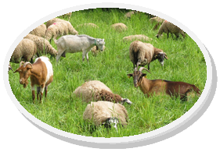
Разными цветами
зацветёт наш луг,
Рядом на поляне,
там живёт барсук.
Бабочки кружатся
в дивный хоровод,
Прыгает кузнечик,
в этом знает толк.
Ягоды душистые,
красные висят,
Ароматом сладким,
всех зверят пьянят.
Радуются мышки,
птички все поют,
Вот такой весёлый и
волшебный луг.
Спросите у ребенка, кто пасётся на лугу.
Поиграйте в игру «Назови детеныша».
Предложите назвать детенышей тех животных и птиц, которые пасутся на лугу. На пример: коза – козленок, индюк – индюшонок, и т.д. Посчитайте сколько животных каждого вида.
Предложите ребенку поиграть в игру «Угадай кто». Можно взять животных, которые есть на лугу, и тех которых знает ребенок . Например: коза – покажите рожки и как она бодает, котик – моется лапкой; потом предложите, чтобы ребенок вам показал животное, а вы угадайте.

Slide 4

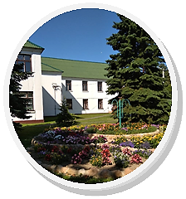
Уютный и просторный дом.
Хороших деток много в нём.
Красиво пишут и читают.
Рисуют дети и считают.
(Школа)
Спросите у ребенка, чему учат в школе. Поиграйте в игру «Да - нет». Называйте предметы, а ребенок должен определить возьмёт он это в школу или нет.
Например: вы – тетрадь, ребенок – да; плюшевую игрушку – нет, карандаши – да, и т.д.

Slide 5
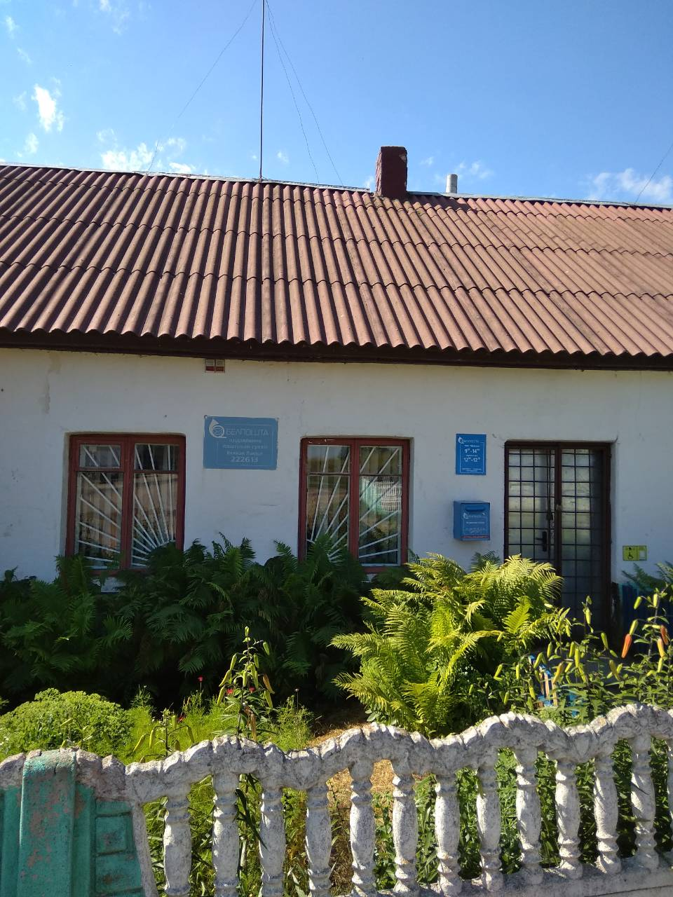
Посылки, письма, бандероли
Из далёких едут стран.
Почта нам их доставляет,
И в метели и в буран!
(Почта)
Уточните у ребенка, кто работает на почте.
В чем заключается их работа.

Slide 6
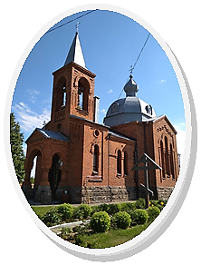
Православный храм
Самое старое здание в деревне. Поинтересуйтесь, знает ли он что -нибудь о Храме. Предложите рассмотреть кирпичики, из которых построено здание. Найдите на них отпечатки ладоней. Сравните, приложив детскую ладошку к отпечаткам на кирпичах. Уточните, есть ли разница (его ладошки меньше, а отпечатки больше). Спросите какого цвета кирпич, какого цвета еще бывает кирпич. Как называется профессия людей которые строят здания. Расскажите ребенку сколько лет Храму.

Slide 7
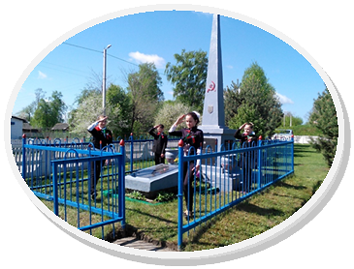
Братская могила
Расскажите о Братской могиле.
Почему люди приносят к памятнику цветы.
Расскажите о своих
родственниках, которые участвовали в Великой
Отечественной
Войне.
Слава павшим и живым!
От души спасибо им!

Slide 8
Словесная игра «Что? Какой?»
Вы называете существительное (объекты, которые будут встречаться по дороге) - ребенок подбирает подходящие по смыслу прилагательные. Например, магазин (продуктовый, небольшой, одноэтажный), памятник, скамейка, река…

Slide 9
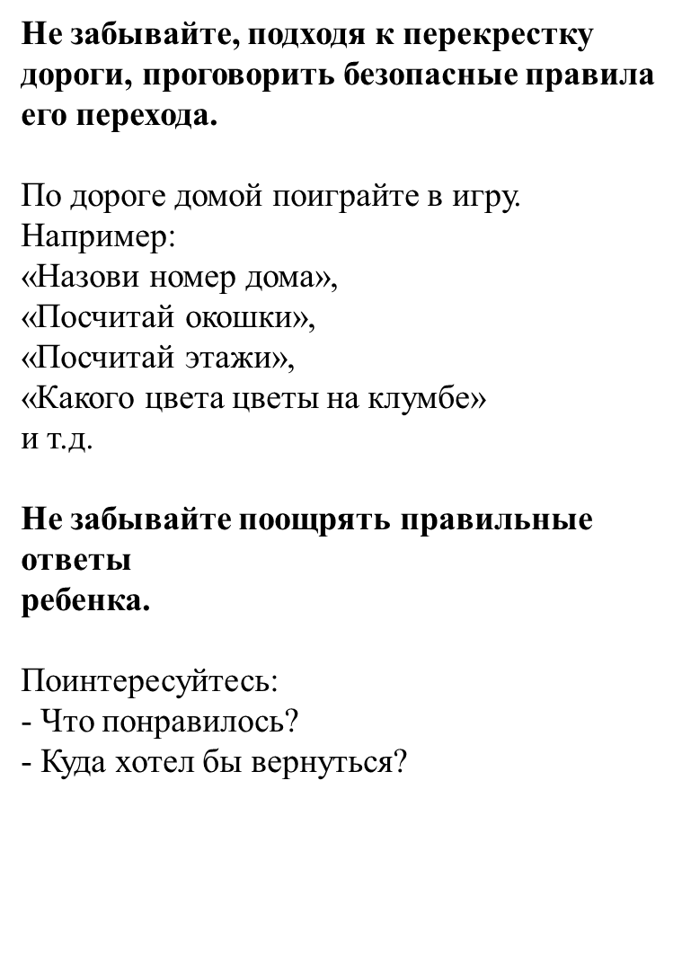

Slide 10
Прогулка доставляет ребёнку большую радость, оставляя неизгладимый след в его сознании.
Гуляйте больше со своим ребёнком и получайте от прогулки как можно больше удовольствия!!!
Приятного отдыха!

